Slide 2
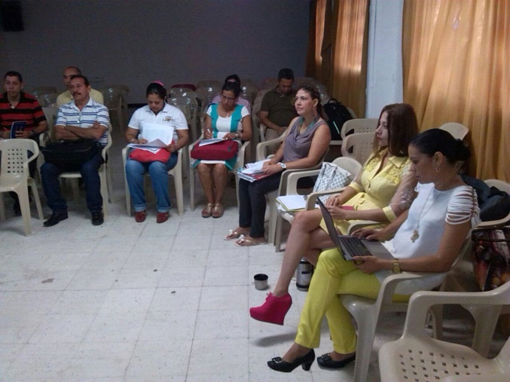
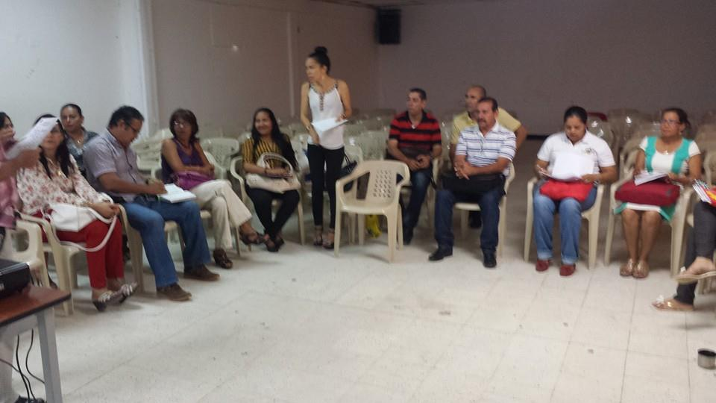
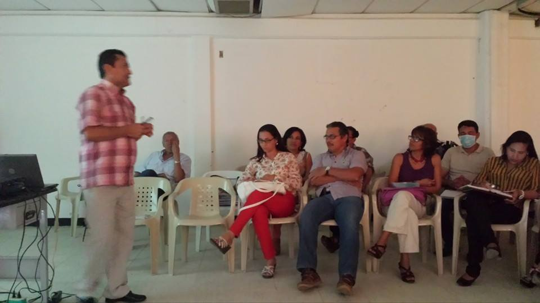
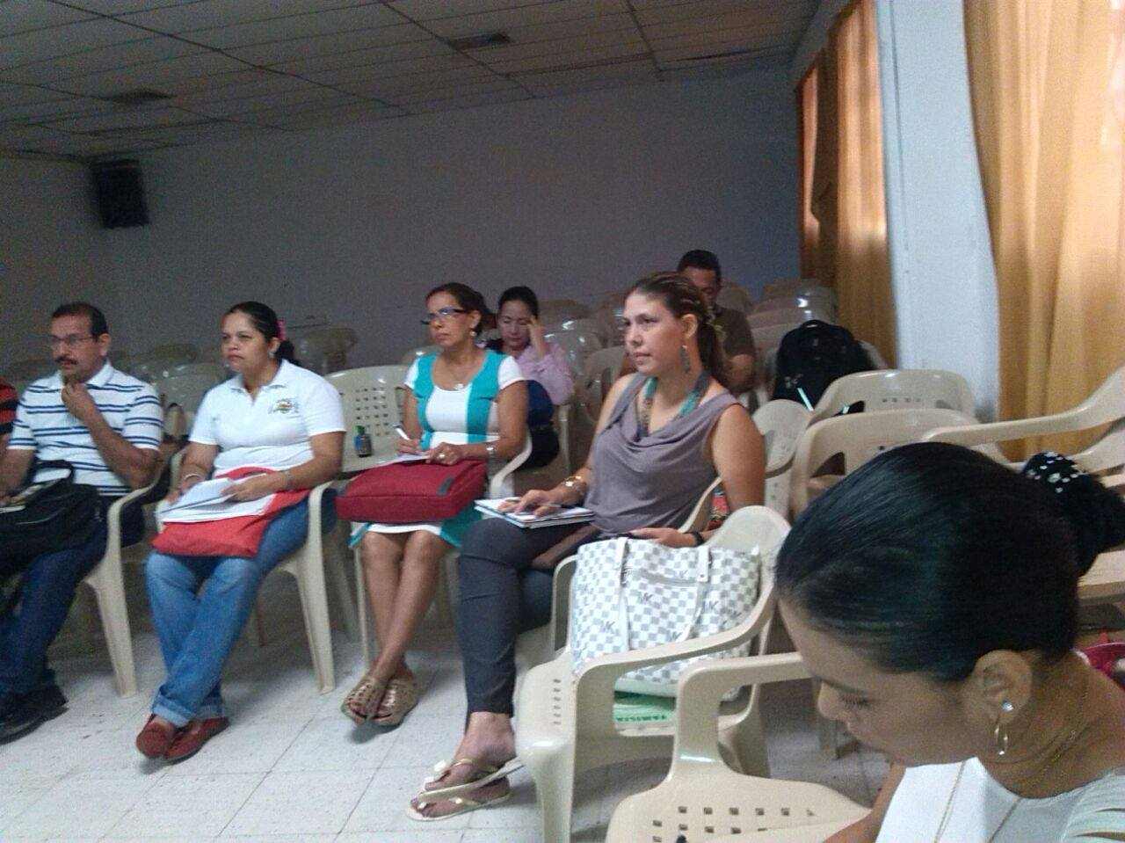
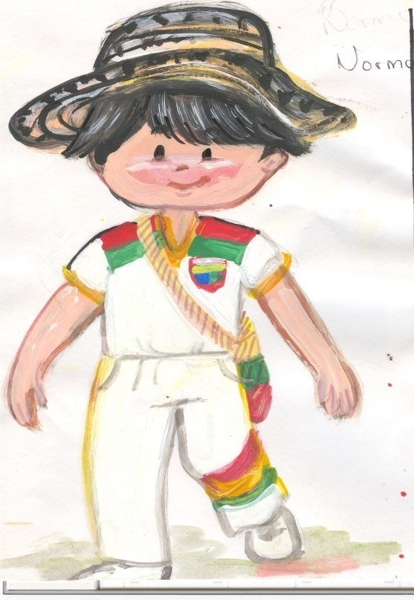
REUNIÓN DEL ÁREA DE PEDAGÓGICA, SEMINARIO DE CRECIMIENTO PERSONAL Y SOCIAL PARA LA ARTICULACIÓN DEL ÁREA EXPLORATORIA, SERVICIO SOCIAL Y PRÁCTICA PEDAGÓGICA EN LA MEDIA 2015
RENDICIÓN DE CUENTAS PRIMER SEMESTRE AÑO ESCOLAR 2015 (DE ENERO A JUNIO DE 2015)

Slide 3
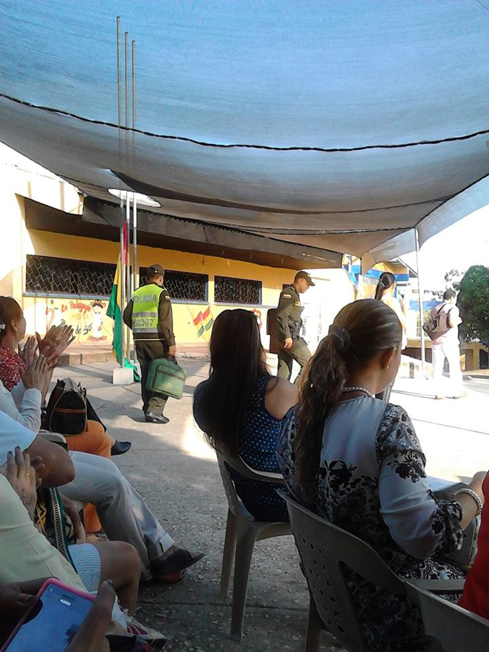
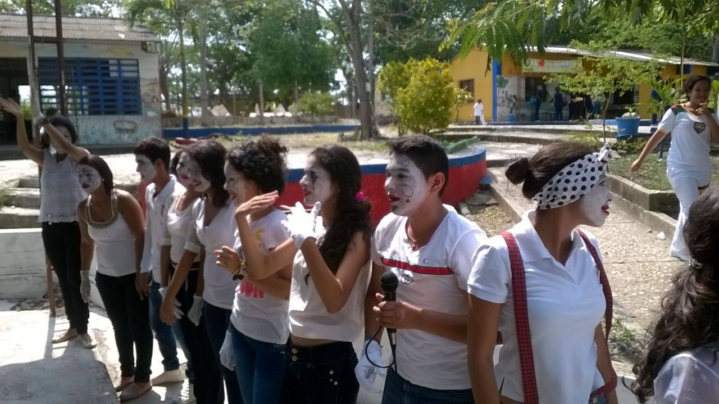
PROCESO: CLIMA ESCOLAR 2015
RENDICIÓN DE CUENTAS PRIMER SEMESTRE AÑO ESCOLAR 2015 (DE ENERO A JUNIO DE 2015)

Slide 4
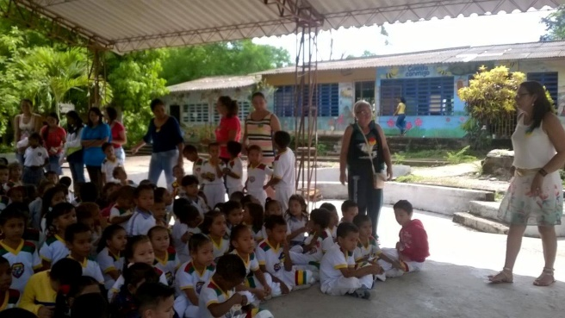
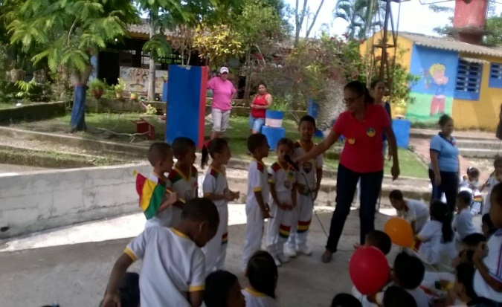
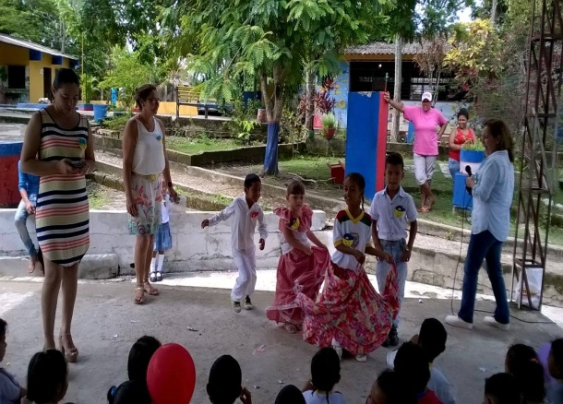
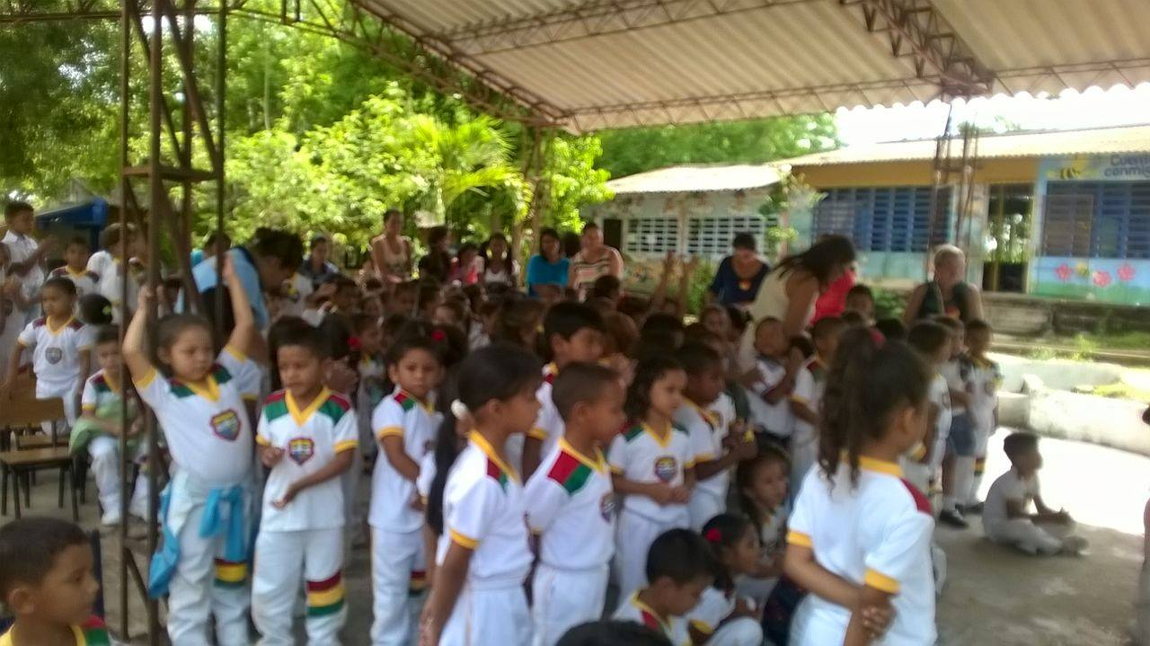
RENDICIÓN DE CUENTAS PRIMER SEMESTRE AÑO ESCOLAR 2015 (DE ENERO A JUNIO DE 2015)

Slide 5
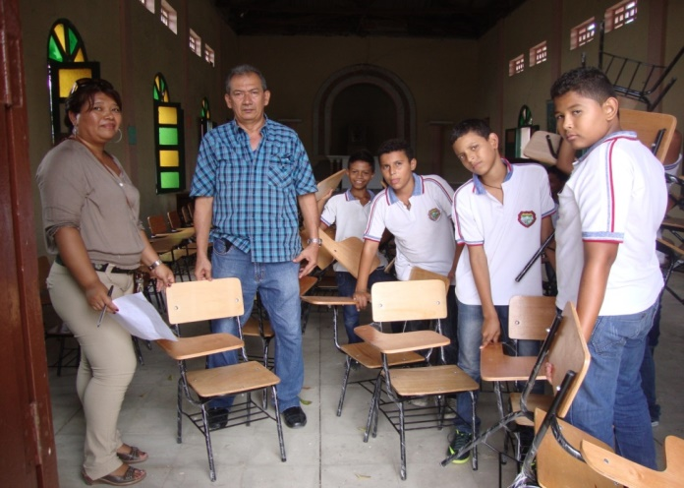
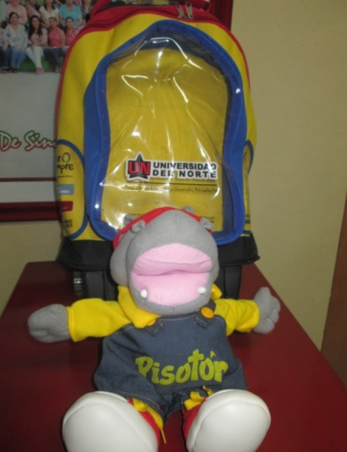
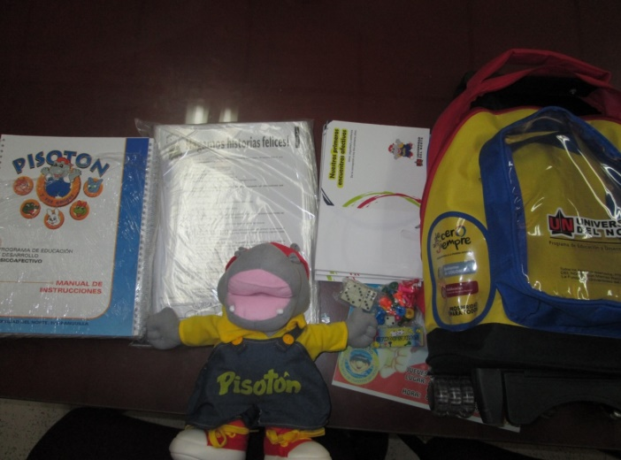
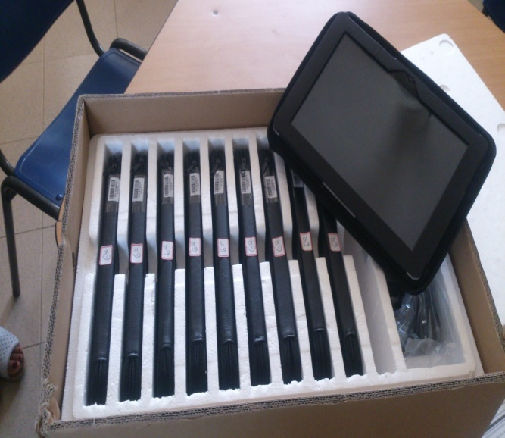
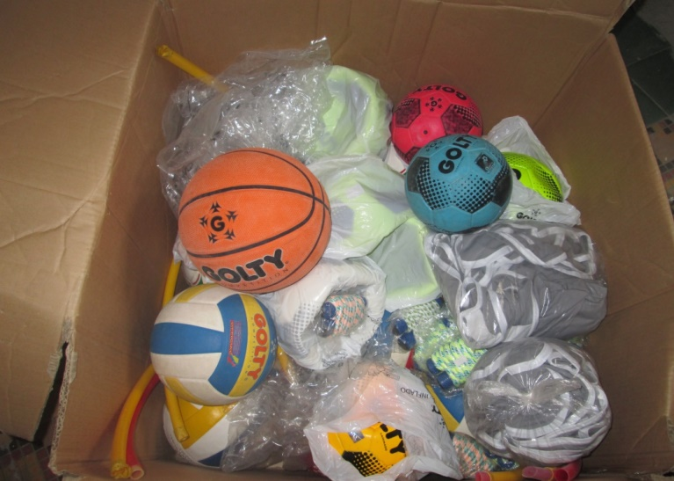
RECURSOS PARA EL APRENDIZAJE 2015
RENDICIÓN DE CUENTAS PRIMER SEMESTRE AÑO ESCOLAR 2015 (DE ENERO A JUNIO DE 2015)

Slide 6
RENDICIÓN DE CUENTAS PRIMER SEMESTRE AÑO ESCOLAR 2015 (DE ENERO A JUNIO DE 2015)

Slide 7
PROCESO: RELACIONES CON EL ENTORNO - 2015
REUNIONES CON PADRES Y MADRES DE FAMILIA.
VISITAS DOMICILIARIAS.
ESCUELA DE FAMILIA
CONVENIOS Y ACOMPAÑAMIENTO DE:
SEM
COMISARIA DE FAMILIA
SECRETARÍA DE SALUD
POLICIA DE MENORES
ICBF
CONVENIO CON INSTITUCIONES EDUCATIVAS PARA LAS PRÁCTICAS PEDAGÓGICAS INVESTIGATIVAS: 23 INSTITUCIONES EDUCATIVAS
CONVENIO CON UNIVERSIDADES: UNIVERSIDAD DE SUCRE, CECAR, CORPOSUCRE, UNIVERSIDAD DEL MAGDALENA.
SECTOR PRODUCTIVO
RENDICIÓN DE CUENTAS
RENDICIÓN DE CUENTAS PRIMER SEMESTRE AÑO ESCOLAR 2015 (DE ENERO A JUNIO DE 2015)

Slide 8
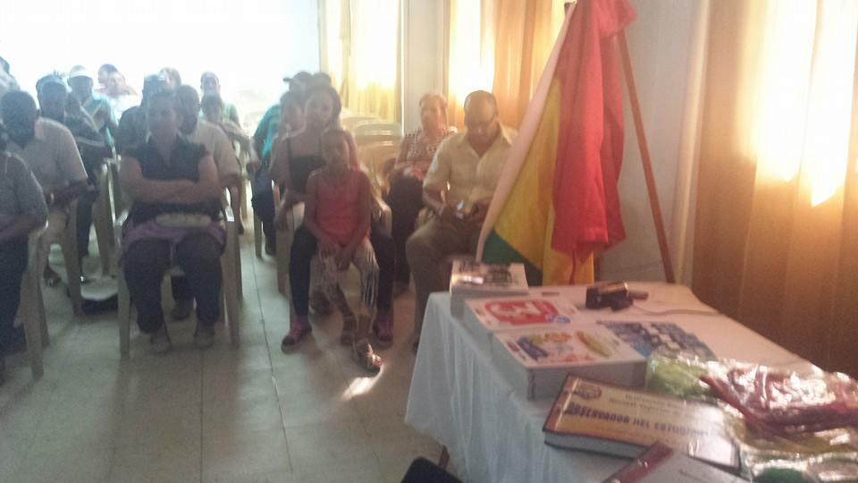
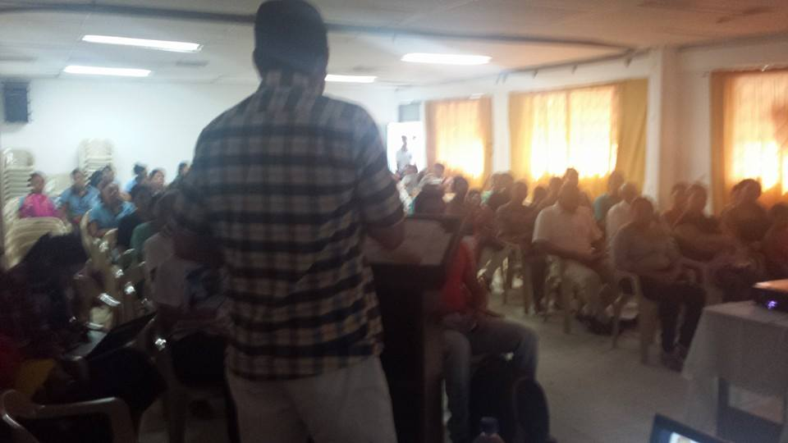
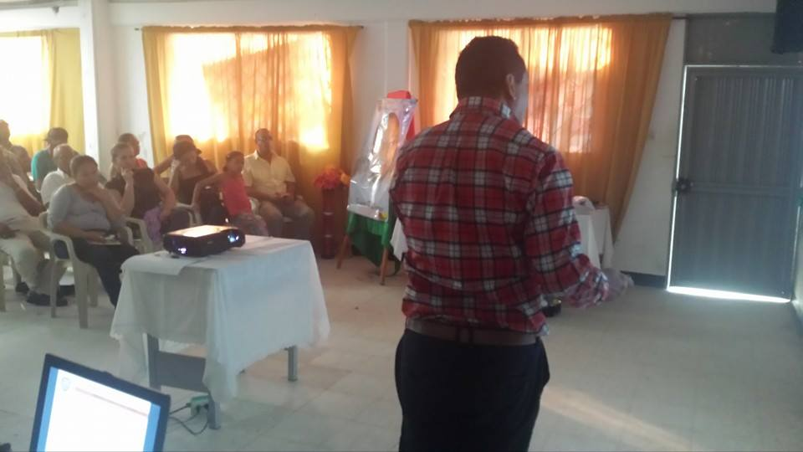
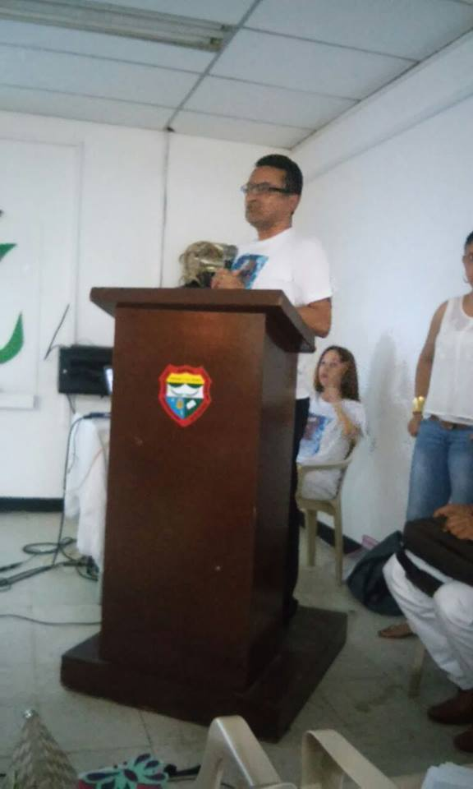
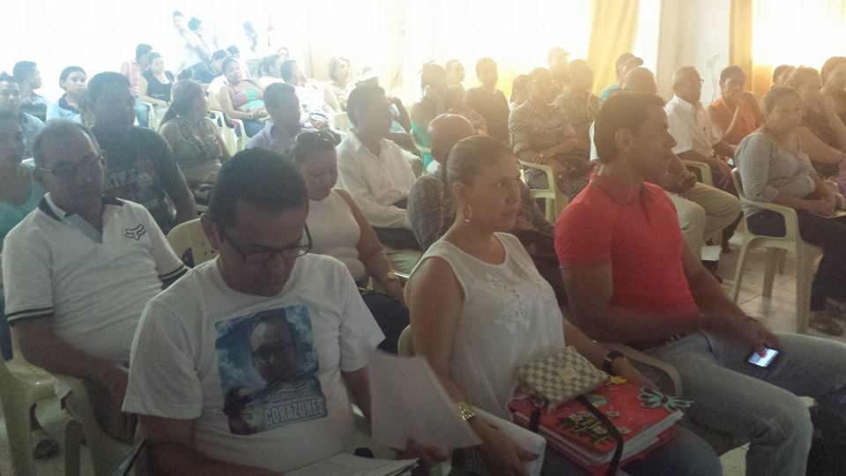
PROCESO: RELACIÓN CON EL ENTORNO 2015
RENDICIÓN DE CUENTAS PRIMER SEMESTRE AÑO ESCOLAR 2015 (DE ENERO A JUNIO DE 2015)

Slide 9
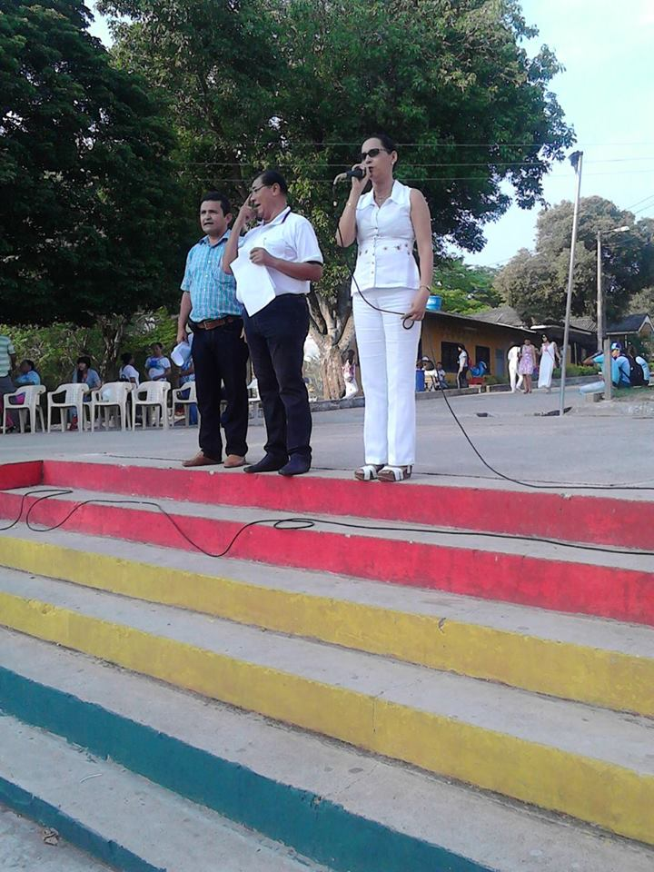
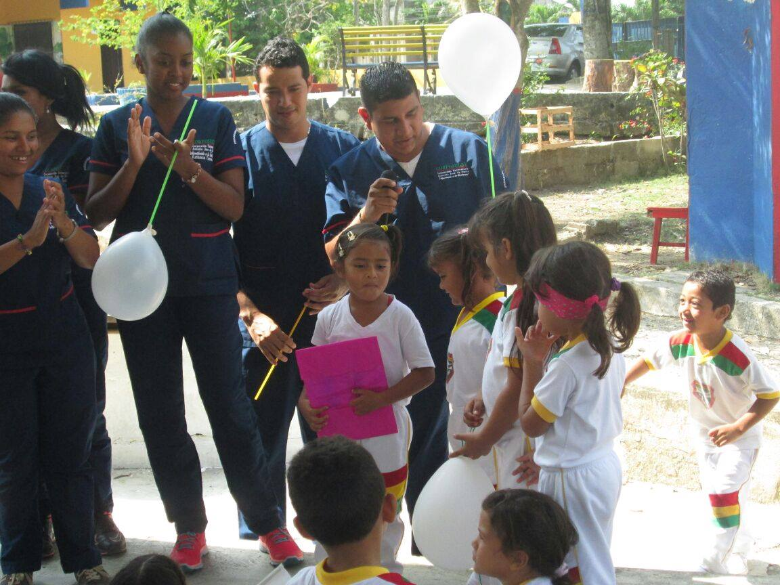
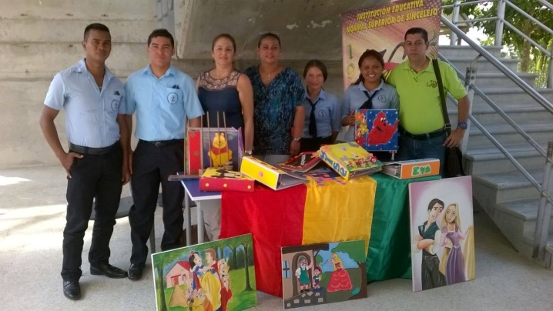
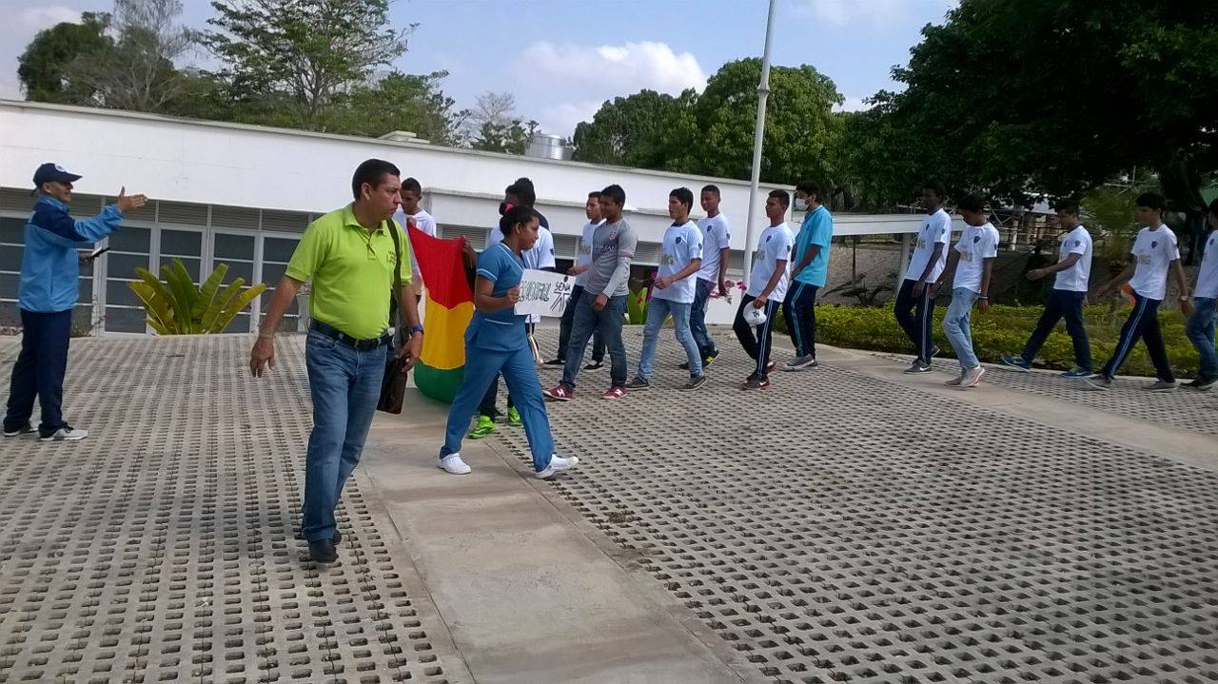
PROCESO: RELACIÓN CON EL ENTORNO 2015
RENDICIÓN DE CUENTAS PRIMER SEMESTRE AÑO ESCOLAR 2015 (DE ENERO A JUNIO DE 2015)

Slide 10
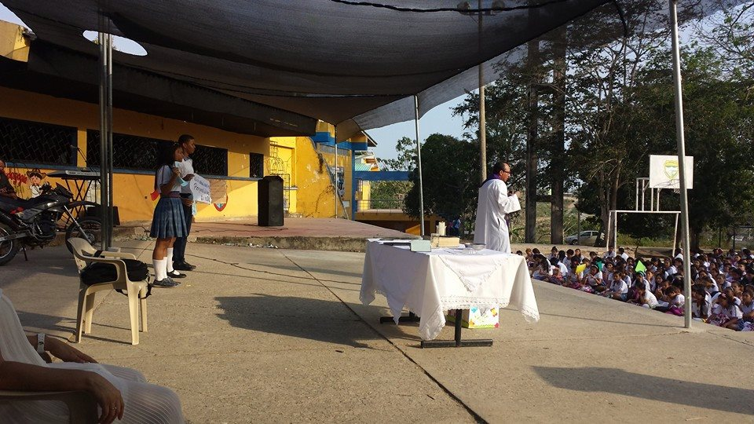
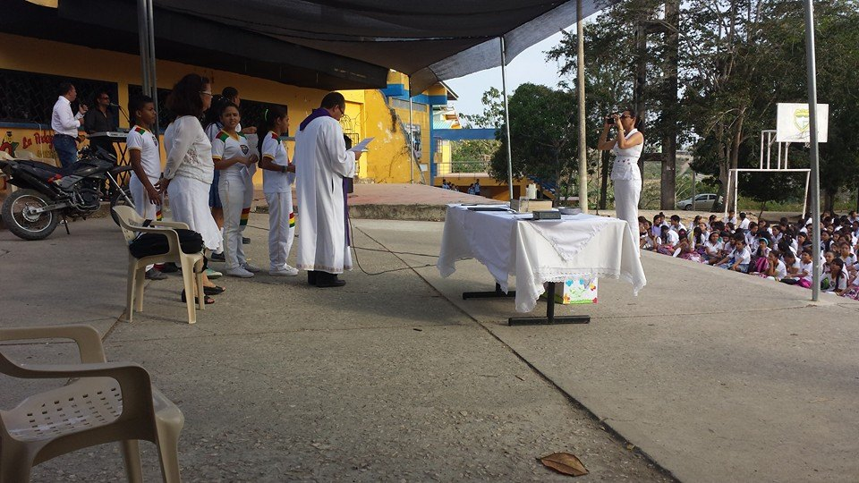
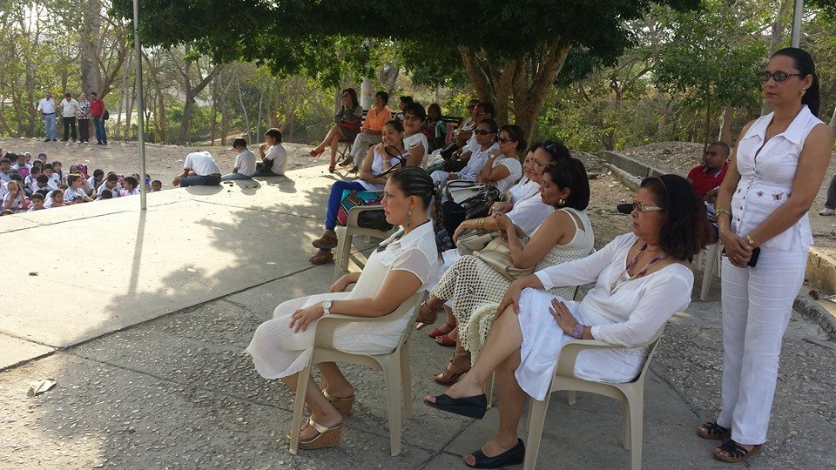
DIA DE SAN JOSÉ 2015
RENDICIÓN DE CUENTAS PRIMER SEMESTRE AÑO ESCOLAR 2015 (DE ENERO A JUNIO DE 2015)

Slide 11
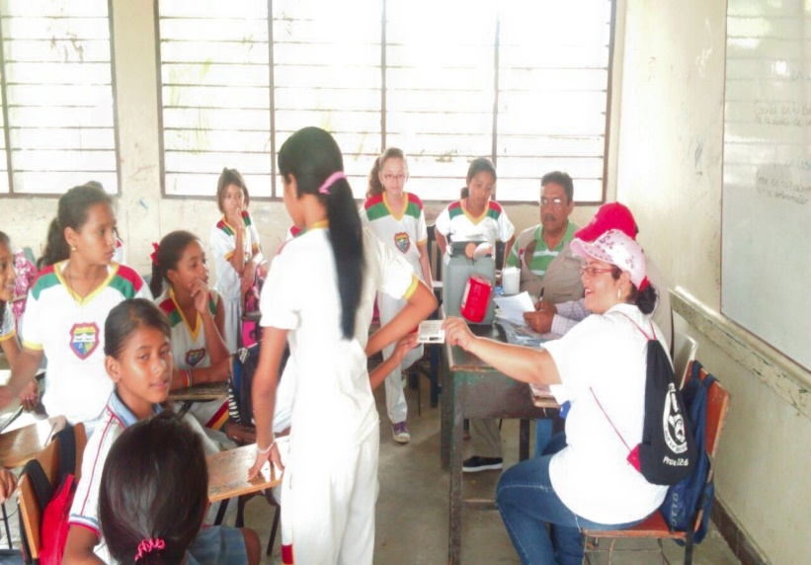
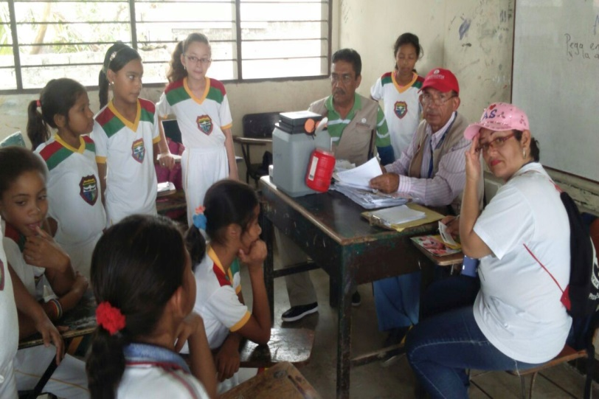
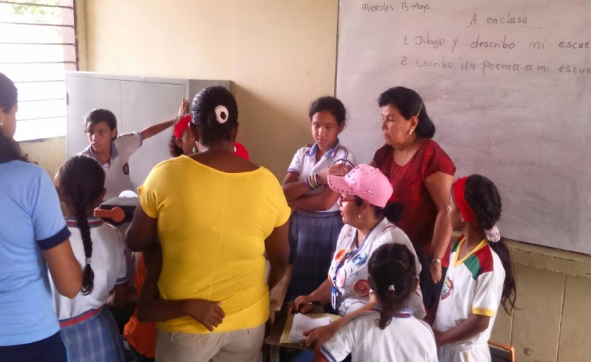
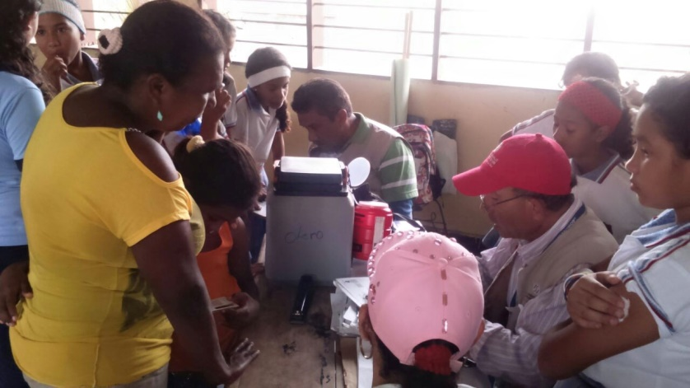
JORNADA DE VACUNACIÓN CONTRAEL PAPILOMA 2015
RENDICIÓN DE CUENTAS PRIMER SEMESTRE AÑO ESCOLAR 2015 (DE ENERO A JUNIO DE 2015)

Slide 12
AREA DE GESTIÓN ACADÉMICA:
PROCESO: DISEÑO PEDAGÓGICO (CURRICULAR 2015)
PLAN DE ESTUDIO DISEÑADO PARA APOSTARLE AL ENFOQUE CRÍTICO SOCIAL
ORGANIZACIÓN POR ÁREAS
ORGANIZACIÓN POR NÚCLEOS
AJUSTES ATENDIENDO A LAS NECESIDADES APRENDIZAJE, MODERNIZACIÓN DE LA MEDIA, VERIFICACIÓN DE LAS CONDICIONES DE CALIDAD DE LAS ESCUELAS NORMALES SUPERIORES. (MESAS DE TRABAJO)
CONSEJO ACADÉMICO
REUNIONES CON DOCENTES DEL PROGRAMA DE FORMACIÓN COMPLEMENTARIA.
CONSEJO DIRECTIVO
ACOMPAÑAMIENTO, SEGUIMIENTO Y EVALUACIÓN DE LA SECRETARÍA DE EDUCACIÓN MUNICIPAL.
RENDICIÓN DE CUENTAS PRIMER SEMESTRE AÑO ESCOLAR 2015 (DE ENERO A JUNIO DE 2015)

Slide 13
AREA DE GESTIÓN ACADÉMICA:
PROCESO: DISEÑO PEDAGÓGICO (CURRICULAR 2015)
POA 2015, PEI, PMI 2015 - 2019
REUNIÓN CON COORDINADORES
SE LOGRÓ QUE LA SECRETARÍA DE EDUCACIÓN LIBERARÁ A DOS DOCENTES PARA QUE SE ENCARGARAN DE LACOORDINACIÓN DE LA PRÁCTICA PEDAGÓGICA INVESTIGATIVA E INVESTIGACIÓN.
HORARIO PARA REUNIÓN DE ÁREAS
HORARIO PARA REUNIÓN DE NÚCLEOS DISCIPLINARES
HORARIO PARA LA REUNIÓN DE LAS INTERDISICPLINARIEDADES
ROTACIÓN DE LOS ESTUDIANTES – SALONES FIJOS PARA DOTAR LAS AULAS CON MEJOR MATERIAL PARA LOS APRENDIZAJES
AVI DE PRIMARIA
AVI DE SECUNDARIA
SALA 1 Y SALA 2 INFORMATICA
PUNTO DIGITAL – BIBLIOTECA
BILINGUÍSMO
COMPUTADORES DE ESCRITORIO, PORTÁTILES
TABLETAS
LIBROS ENTREGAMOS POR EL MINISTERIO DE EDUCACIÓN NACIONAL
RENDICIÓN DE CUENTAS PRIMER SEMESTRE AÑO ESCOLAR 2015 (DE ENERO A JUNIO DE 2015)

Slide 14
AREA DE GESTIÓN ACADÉMICA:
PROCESO: DISEÑO PEDAGÓGICO (CURRICULAR 2015)
MATERIAL ENTREGADO POR SECRETARÍA DE EDUCACIÓN MUNICIPAL
COLECCIÓN SEMILLA
MATERIAL ENTREGADO POR FUNDIMUR
MATERIAL DE APOYO ENVIADO POR UNIVERSIDAD DEL NORTE PARA EL PROYECTO DE FORMACIÓN PSICOAFECTIVA: PISOTÓN.
ADQUISICIÓN DE MATERIAL DIDÁCTICO, PEDAGÓGICO Y TECNOLÓGICO POR LA INSTITUCIÓN. ADEMÁS DE MANTEMIENTO Y ARREGLO DE EQUIPOS.
19 BIBLIOBANCOS EN LAS AULAS B. PRIMARIA
MATERIAL PTA (TODOS A APRENDER)
RENDICIÓN DE CUENTAS PRIMER SEMESTRE AÑO ESCOLAR 2015 (DE ENERO A JUNIO DE 2015)

Slide 15
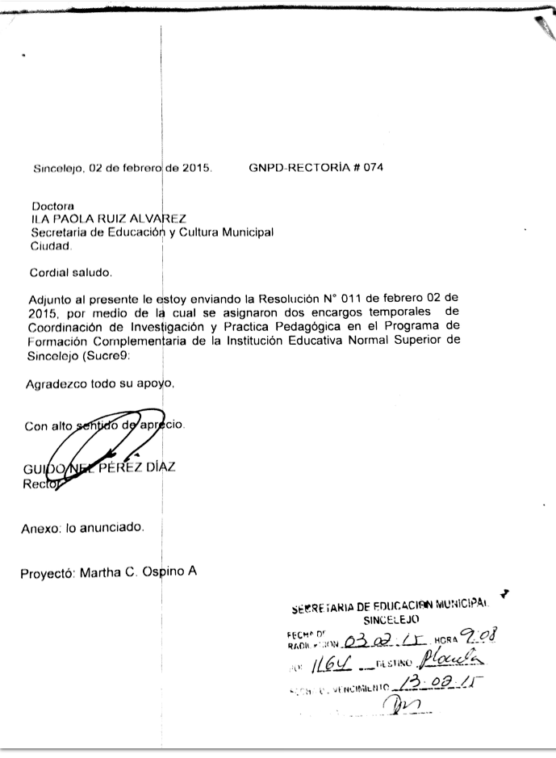
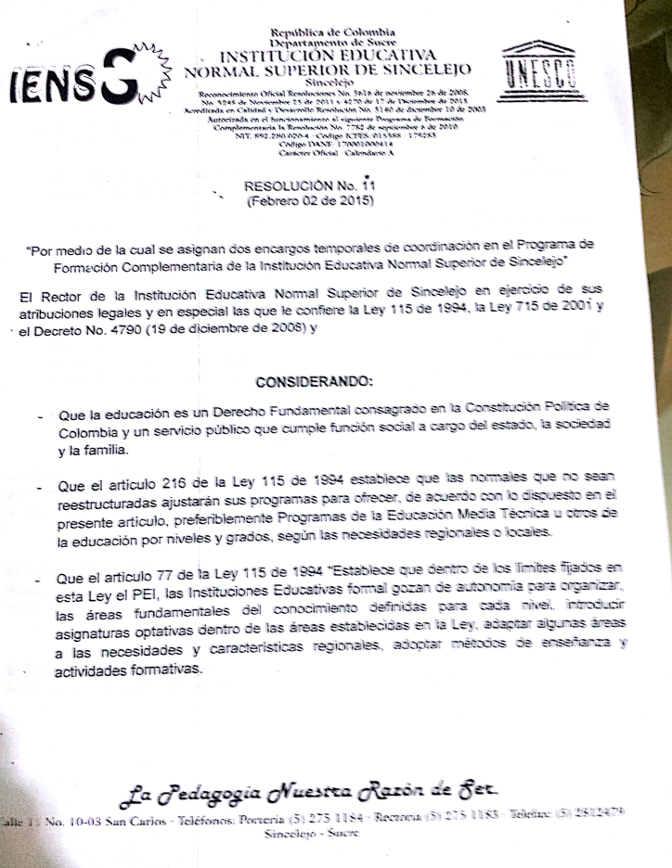
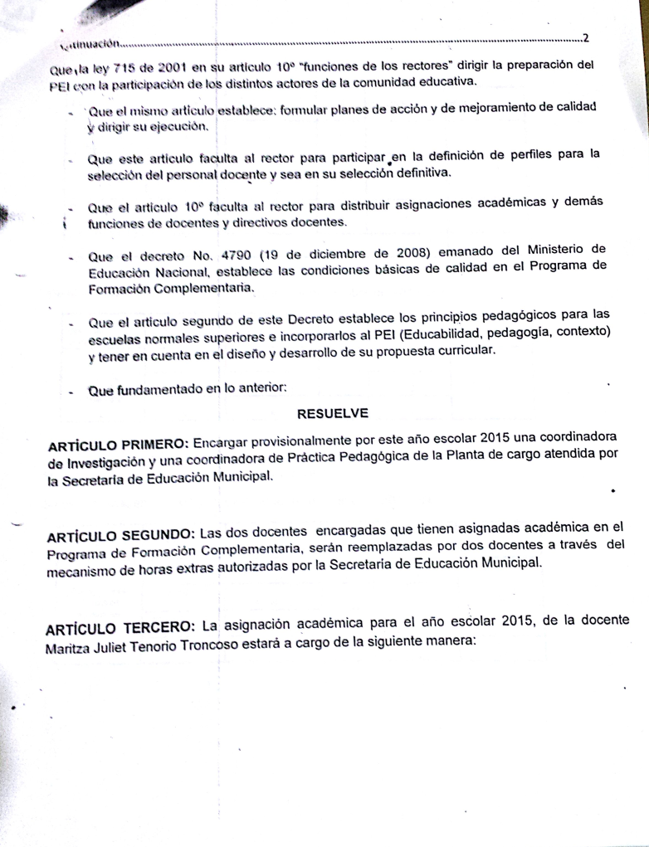
ASIGNACIÓN DE FUNCIONES A DOS DOCENTES TEMPORALMENTE PARA CUMPLIR FUNCIONES DE COORDINACIÓN DE PRÁCTICA PEDAGÓGICA INVESTIGATIVA E INVESTIGACIÓN AÑO ESCOLAR 2015
RENDICIÓN DE CUENTAS PRIMER SEMESTRE AÑO ESCOLAR 2015 (DE ENERO A JUNIO DE 2015)

Slide 16
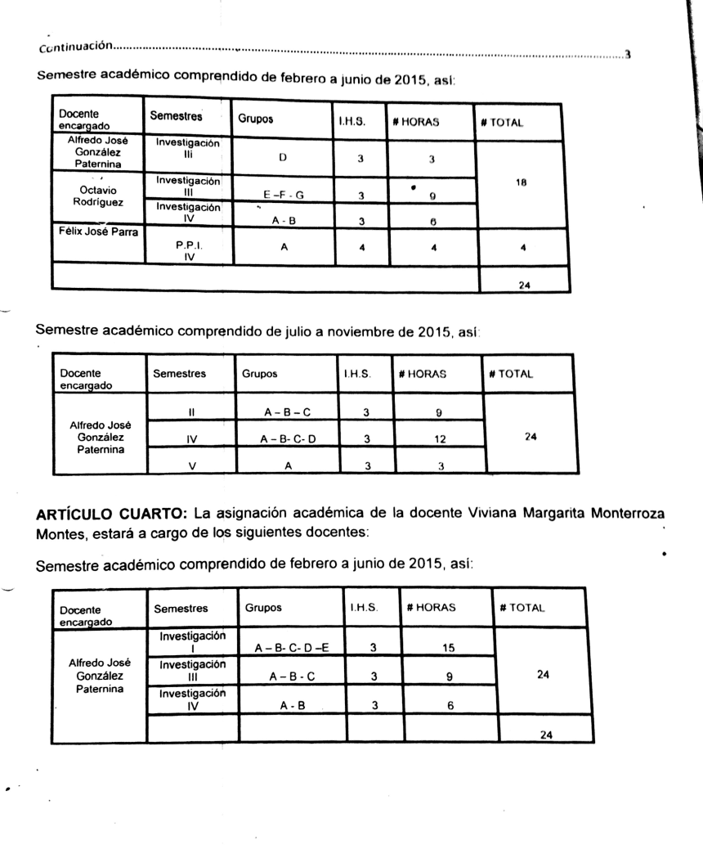
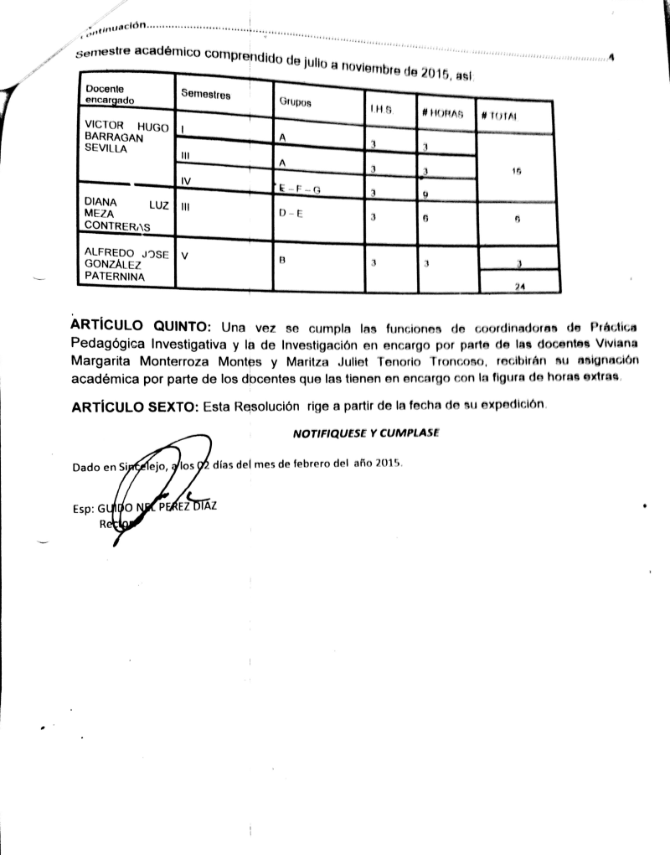
ASIGNACIÓN DE FUNCIONES A DOS DOCENTES TEMPORALMENTE PARA CUMPLIR FUNCIONES DE COORDINACIÓN DE PRÁCTICA PEDAGÓGICA INVESTIGATIVA E INVESTIGACIÓN AÑO ESCOLAR 2015
RENDICIÓN DE CUENTAS PRIMER SEMESTRE AÑO ESCOLAR 2015 (DE ENERO A JUNIO DE 2015)

Slide 17
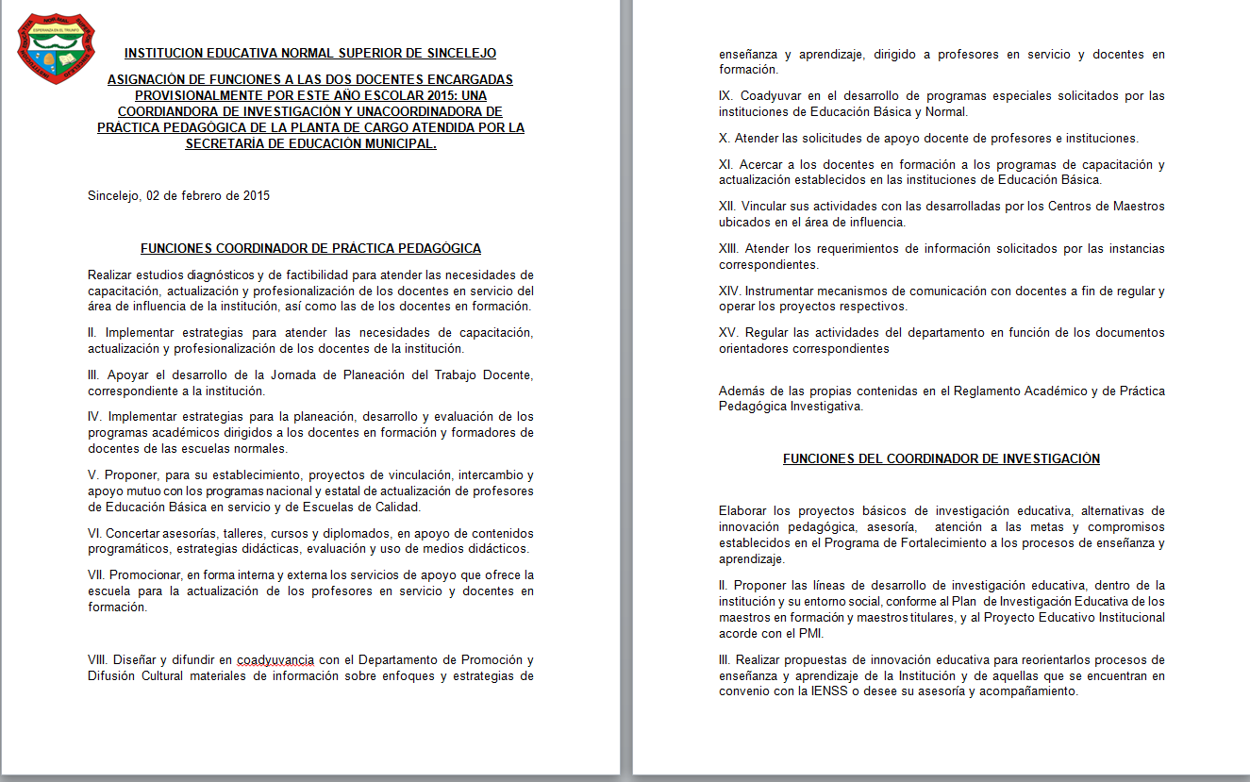
ASIGNACIÓN DE FUNCIONES A DOS DOCENTES TEMPORALMENTE PARA CUMPLIR FUNCIONES DE COORDINACIÓN DE PRÁCTICA PEDAGÓGICA INVESTIGATIVA E INVESTIGACIÓN AÑO ESCOLAR 2015
RENDICIÓN DE CUENTAS PRIMER SEMESTRE AÑO ESCOLAR 2015 (DE ENERO A JUNIO DE 2015)

Slide 18
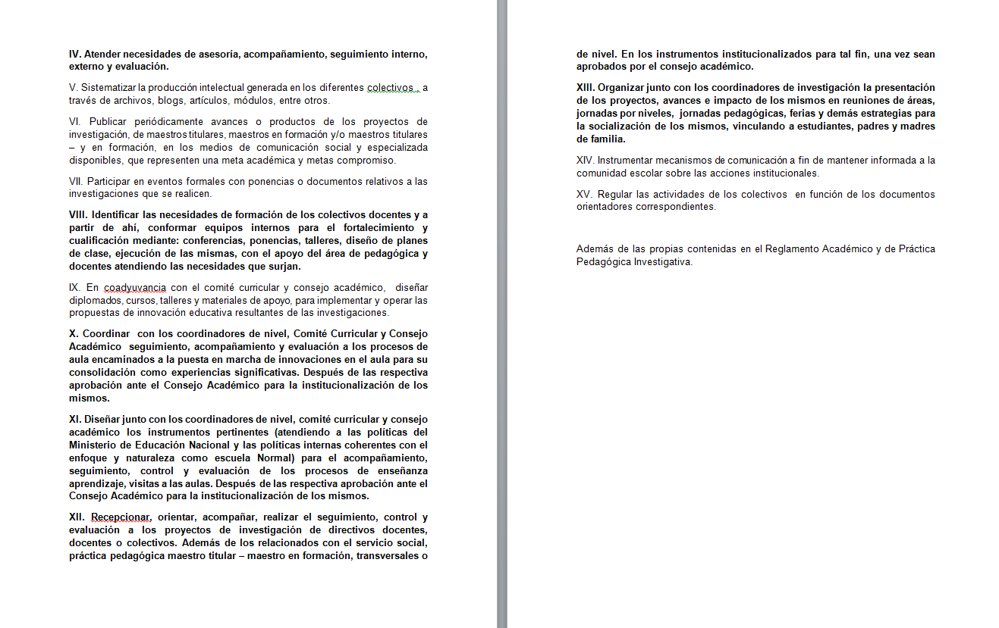
ASIGNACIÓN DE FUNCIONES A DOS DOCENTES TEMPORALMENTE PARA CUMPLIR FUNCIONES DE COORDINACIÓN DE PRÁCTICA PEDAGÓGICA INVESTIGATIVA E INVESTIGACIÓN AÑO ESCOLAR 2015
RENDICIÓN DE CUENTAS PRIMER SEMESTRE AÑO ESCOLAR 2015 (DE ENERO A JUNIO DE 2015)

Slide 19
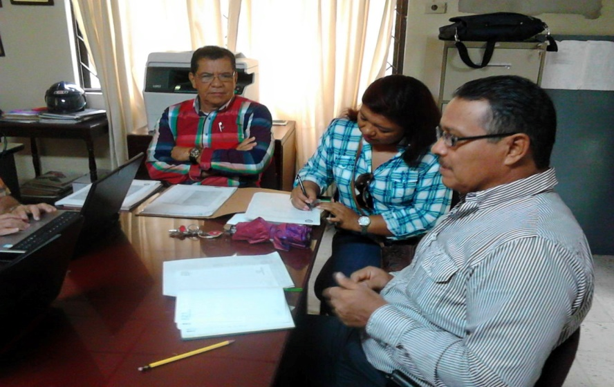
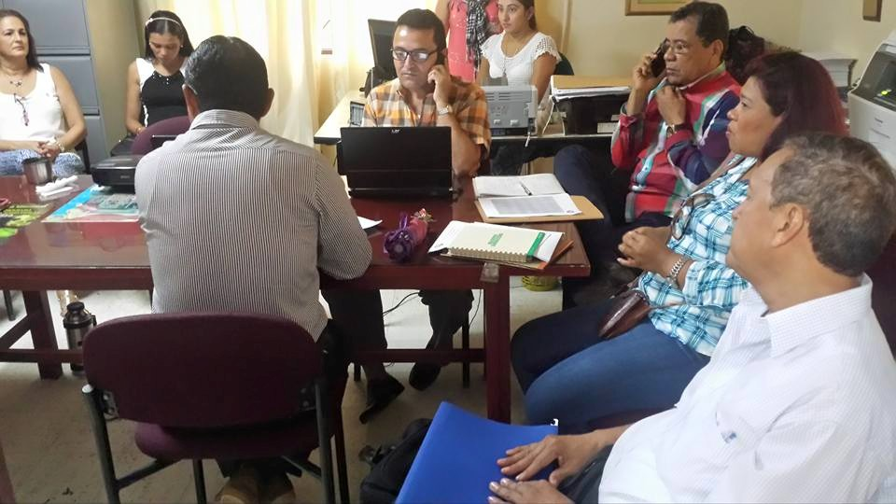
PRESENTACIÓN A LOS COORDINADORES DE LA WEEBLY. ADEMÁS DE LA CONTRASEÑA PARA QUE ELLOS VAYAN COLOCANDO INFORMACIÓN Y ESTABLEZCAN MECANISMOS DE COMUNICACIÓN CON SUS EQUIPOS
OPORTUNIDAD PARA QUE LOS COORDINADORES ESTABLECIERAN COMUNICACIÓN PERMANENTE Y OPORTUNA ACORDE CON LAS NECESIDADES:
coordinadoresienss@gmail. com
Contraseña coordinadores.2015
RENDICIÓN DE CUENTAS PRIMER SEMESTRE AÑO ESCOLAR 2015 (DE ENERO A JUNIO DE 2015)

Slide 20
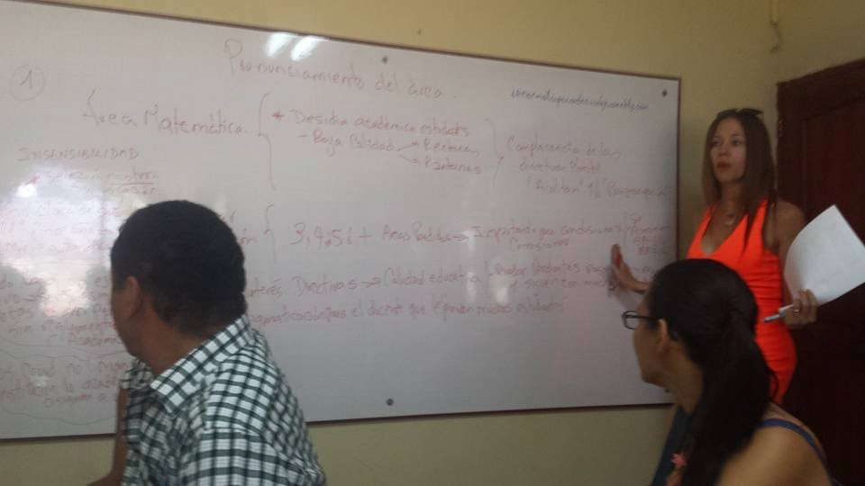
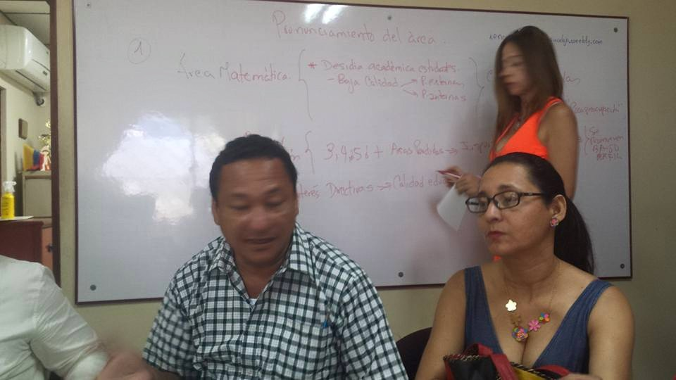
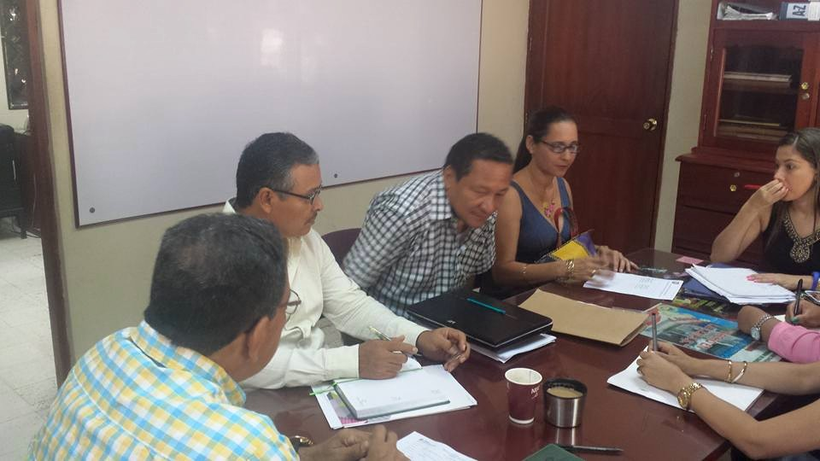
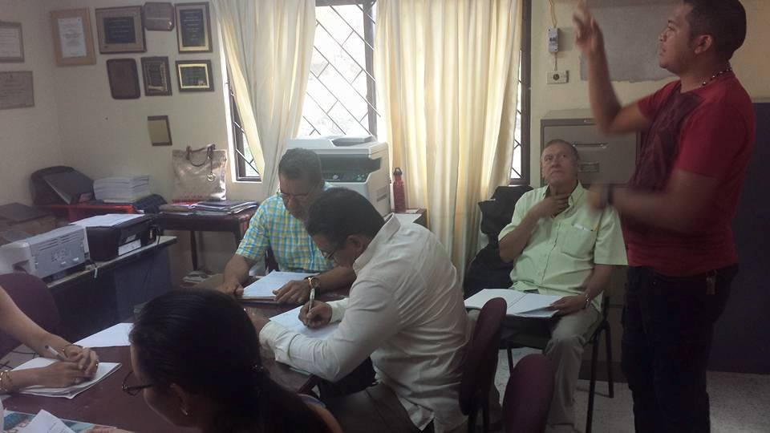
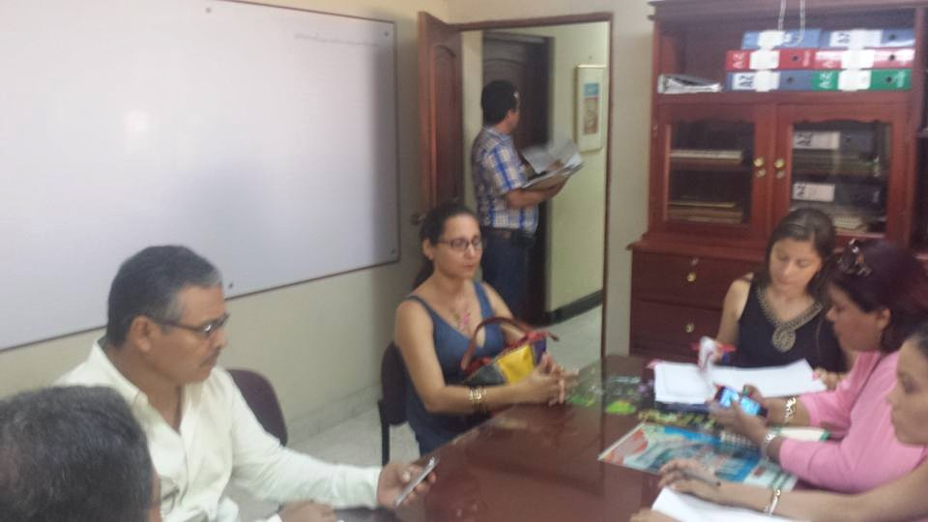
ÁNÁLISIS, REFLEXIÓN Y RESPUESTA POR PARTE DE LOS DIRECTIVOS DE I.E. NORMAL SUPERIOR DE SINCELEJO AL PRONUNCIAMIENTO REALIZADO POR EL ÁREA DE MATEMÁTICAS.
RENDICIÓN DE CUENTAS PRIMER SEMESTRE AÑO ESCOLAR 2015 (DE ENERO A JUNIO DE 2015)

Slide 21
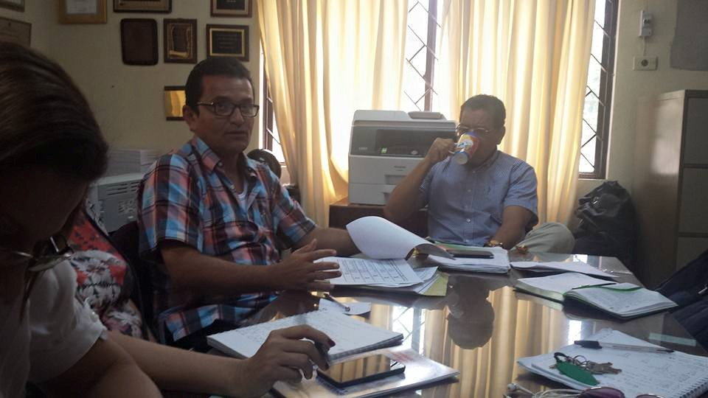
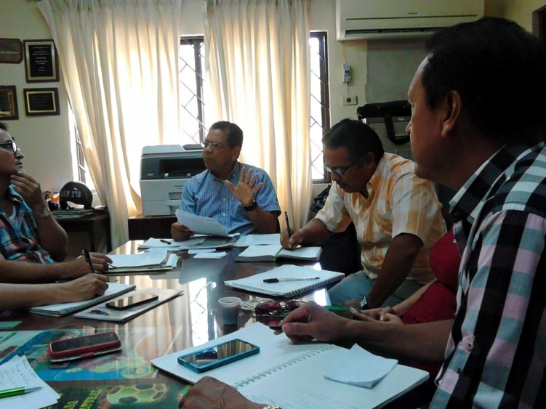
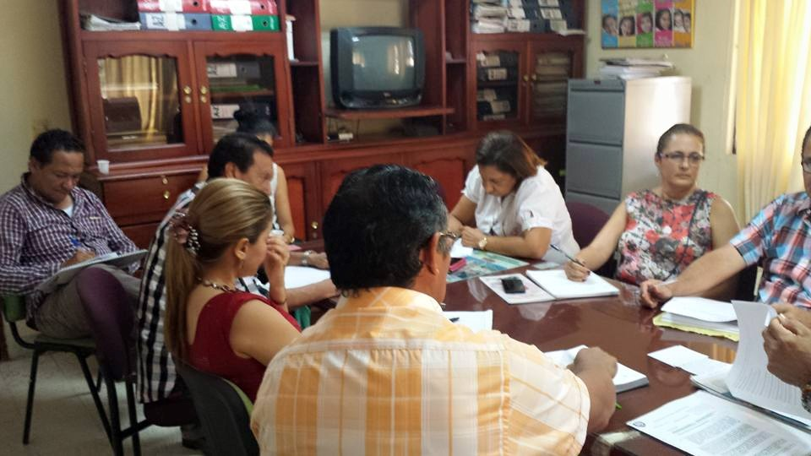
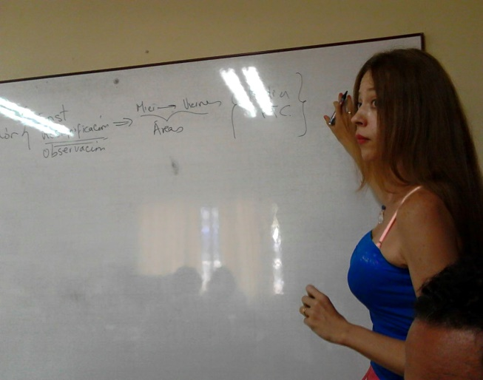
SOCIALIZACIÓN A LOS COORDINADORES SOBRE EL SEGUIMIENTO PARA EL SEGUIMIENTO A LOS PROCESOS Y PRECISAR EL ESTADO DE LAS TAREAS 2015
RENDICIÓN DE CUENTAS PRIMER SEMESTRE AÑO ESCOLAR 2015 (DE ENERO A JUNIO DE 2015)

